Slide 1


APRESENTA

Slide 2
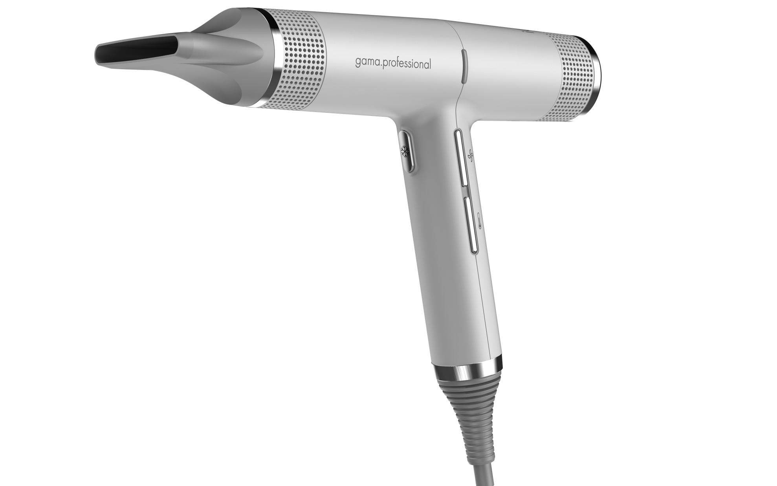

Display

Slide 3
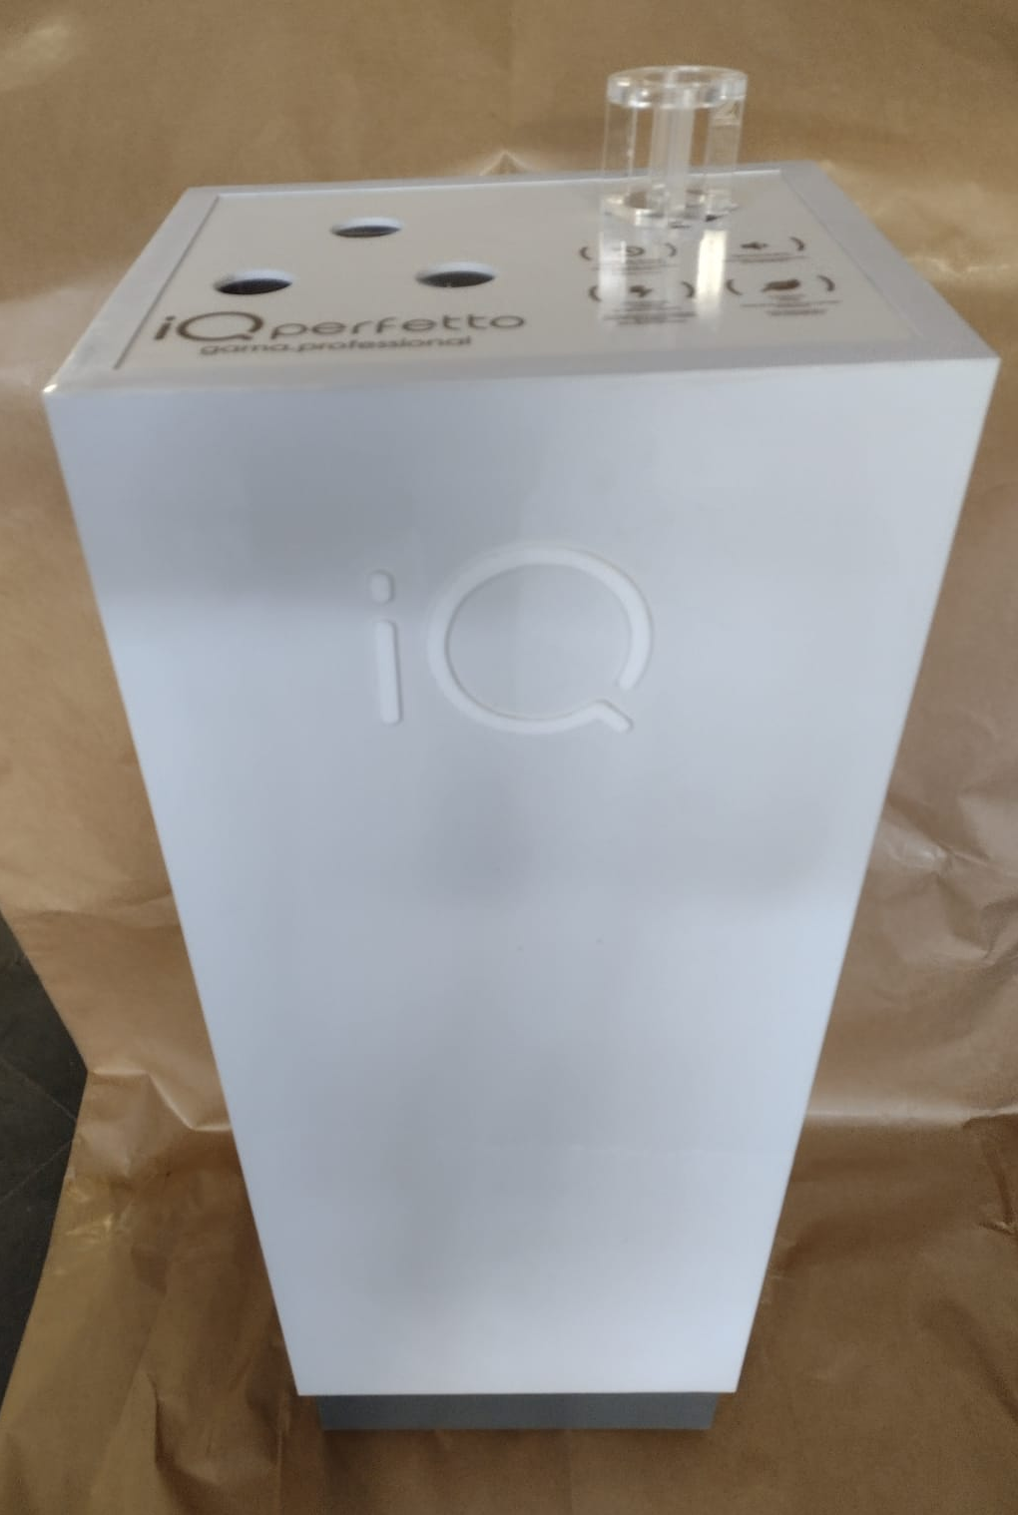
Display IQ Chão
7 peças novas
6 peças reformadas
Total 13 peças

Slide 4
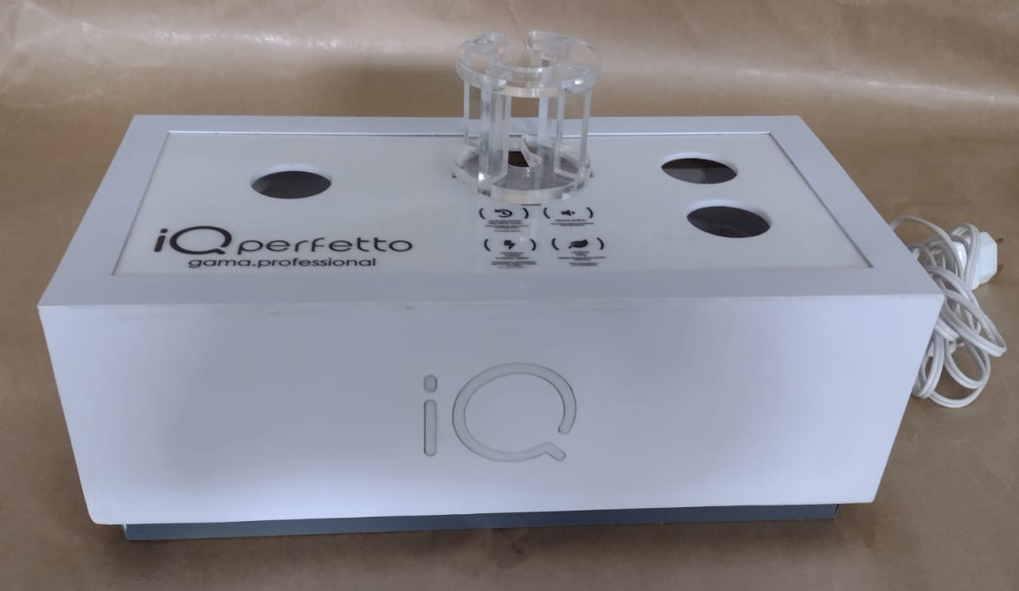
Display IQ Mesa
3 peças reformadas

Slide 5
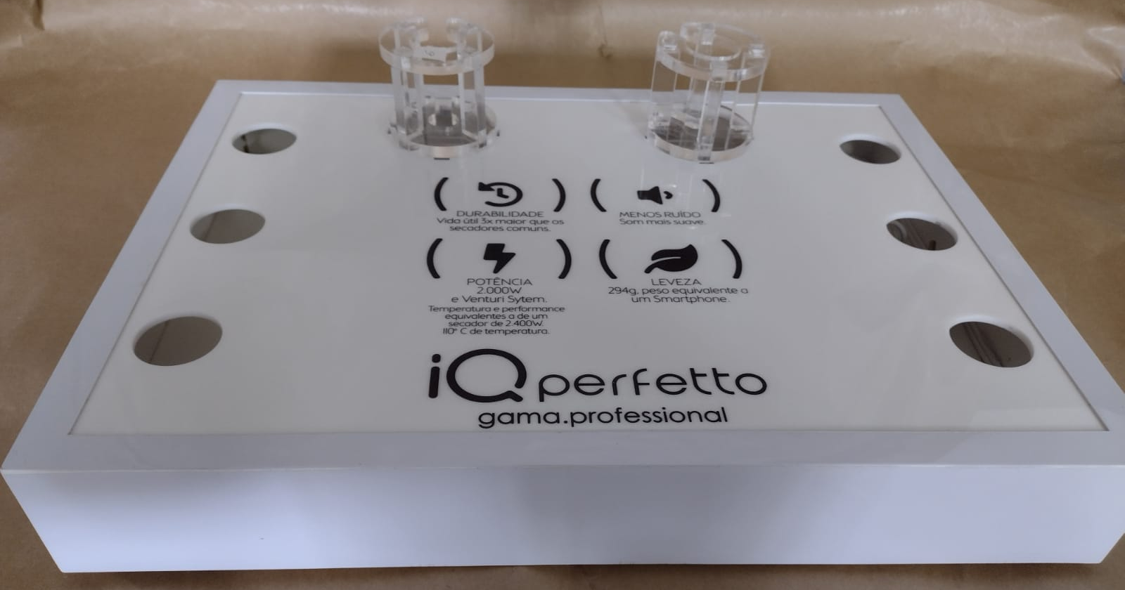
Display IQ Mesa
42 peças novas

Slide 6
WE ACHIEVED THE IMPOSSIBLE.
WE ACHIEVED THE PERFECT BALANCE.

Slide 7
TODES
CADA UM
Mim
#PERFEITOPRA

